Slide 1
ОБЗОР АНГЛОЯЗЫЧНЫХ МЕДИЦИНСКИХ НАУЧНЫХ ТРУДОВ ИЗ ФОНДА РЕДНОЙ КНИГИ КФУ ИМЕНИ В.И. ВЕРНАДСКОГО
КАНДИДАТ ПЕДАГОГИЧЕСКИХ НАУК, ДОЦЕНТ Л.В. ЯГЕНИЧ

Slide 2
этапы развития письменного научного медицинского текста
Поэтому использование английского языка на современном этапе развития мировой науки обосновывает актуальность исследования, а сравнительный анализ англоязычных научных трудов позволяет проследить и определить статичные структурные элементы и вариативные, которые являются наследием определённых периодов. Вслед за И. Таавицайнен определяем 4 этапа развития письменного научного медицинского текста, которые представляют эволюцию жанров медицинских научных трудов:
l Early Modern Medical Texts - ЕММТ (Медицинские тексты начала Нового времени XVI-XVII веков);
l Late Modern Medical Texts - LММТ (Медицинские тексты середины Нового времени XVIII века);
l Modern Medical Texts - ММТ (Медицинские тексты завершения Нового времени XIX век);
l New Modern Medical Texts - NММТ (Медицинские тексты Новейшей истории XX-XXI века на примере монографии).

Slide 3
Медицинские тексты

Slide 4
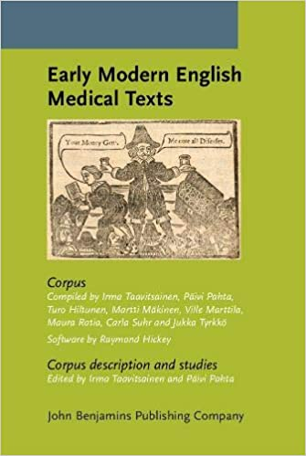
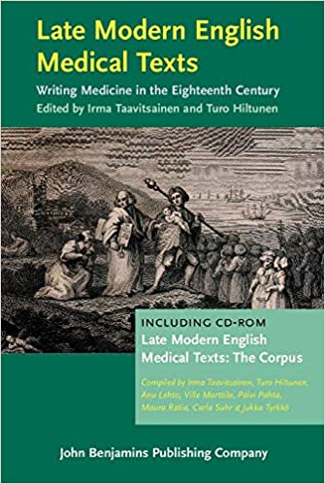

Slide 6
Experimental Inquiries / by William Hewson, London, 1780 https://archive.org/details/experimentalinqu1780hews
Experimental essays on medical and philosophical subjects / By David MacBride. London, 1762.
https://archive.org/details/b30515361
description of all the Bursae mucosae of the human body, their Structure, Accidents, and Diseases, and Operations for their Cure / By Monro, Alexander, 1788.
https://archive.org/details/descriptionallB00Monr
Bichat X. Anatomie generale https://archive.org/details/anatomiegnrale21bich_0
Diseases of childrenJ.Forsyth Meigs 1848 https://archive.org/details/practicaltr00meig
Holdich Henry Morton Genitourinary diseases and syphilis by, b. 1861
https://archive.org/details/genitourinarydis00mort
Hereditary Genius, an Inquiry into its Laws and Consequences / By Francis Galton. London, 1869.
https://archive.org/details/hereditarygenius00galt
Jerome K.Jerome The Diary of a Pilgrimage 1892 https://www.jeromekjerome.com/bibliography/books/diary-of-a-pilgrimage/
A Treatise on Hygiene with Special Reference to the Military Service / by William Hammond. Published by J.B. Lippincott, Philadelphia, 1863
https://archive.org/details/62510670R.nlm.nih.gov
A Treatise on the Chemical Constitution of the Brain. / By J. L. W. Thudichum, London, 1884
https://archive.org/details/b23984570
Quain's Elements of Anatomy / By Jones Quain, London and New York, 1892 https://archive.org/details/quainselementsof11quairich
Emerson.R.W Nature Addresses,and lectures 1894 https://archive.org/details/natureaddressesl00emer
G.Borton In Argolis London 1903. https://openlibrary.org/books/OL7044810M/In_Argolis
Chatterji K.K. A handbook of operative surgery and surgical anatomy» https://ru.scribd.com/book/282624646/A-Handbook-of-Operative-Surgery-and-Surgical-Anatomy-With-Chapters-on-Instruments
Joseph Barns Medical and Surgical History 1865 https://archive.org/details/medicalsurgical32barnrich
Thomas Lewis Research in Medicine https://archive.org/details/b29809800
Transactions - American Surgical Association, 1906 https://archive.org/details/transactamersurg24ameruoft
Langton Hewes Our baby:for mothers and nurses https://archive.org/details/b28084275
Transactions of the American Pediatric Society by American Pediatric Society 1891 https://archive.org/details/transactionsame48socigoog
Williams Wilkins Adam's Physical Diagnosis 1890 https://archive.org/details/adamsphysicaldie15adam
Excerpt from Operative Otology: Surgical Pathology and Treatment of Diseases of the Ear 1906
https://archive.org/details/operativeotology00blakuoft
Ewing James A.M. Neoplastic diseases 1928
https://archive.org/details/neoplasticdiseas00ewinrich
Hydrogen Ions. By Hubert T. S. Britton, D.Sc., B.S., Series of Monographs on Applied Chemistry. Vol. III. Edited by Dr. E. H. Tripp., Pp. London: Chapman & Hall, Ltd., 1929
https://rusneb.ru/catalog/000200_000018_RU_NLR_INFOCOMM_116_5000067398/
Infant mortality: a social problem / by George Newman.London: Methuen, 1906.
https://archive.org/details/b22651937
Causal Factors in Infant Mortality; a Statistical Study Based on Investigations in Eight Cities by Robert Morse Woodbury, Washington, 1925.
https://archive.org/details/causalfactorsini00unit
Manual of surgical anatomy, authorized by the Secretary of War and under the supervision of the Surgeon General and Council of National Defense.
https://archive.org/details/cu31924001029978
Further Studies upon the Phenomenon of Anaphylaxis / ByJ. F. Anderson, M. J. Rosenau. Washington, 1909
https://rusneb.ru/catalog/000200_000018_RU_INFOCOMM_429_NLR_5000004705/
A comprehensive treatise on inorganic and theoretical chemistry. By J. W. Mellor. London, New York (1922 – 1937) https://archive.org/details/comprehensivetre00mellrich
Report on the state of the blood and the blood

Slide 7
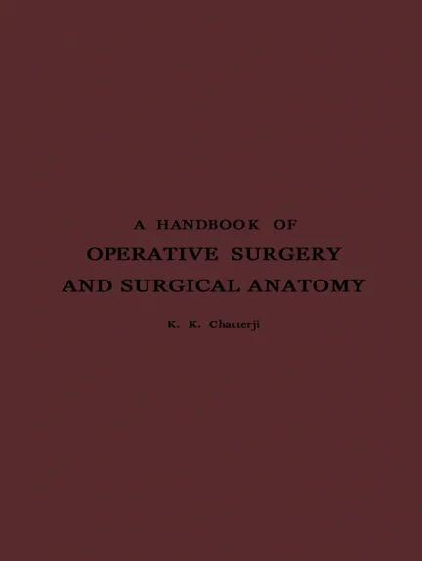
«Справочник по оперативной хирургии и хирургической анатомии » К. К. Чаттерджи. https://www.jeromekjerome.com/bibliography/books/diary-of-a-pilgrimage/
Справочник по оперативной хирургии и хирургической анатомии с разделами об инструментах представляет методы, приемы и инструменты, используемые в оперативной хирургии и хирургической анатомии. Книга охватывает широкие аспекты хирургических процедур и методов, которые практикуются в операционных. В тексте содержатся инструкции и подробные сведения об операциях на различных частях тела, таких как желудок, шея, центральная и симпатическая нервная система, кости и грудная клетка. Разработаны методы ампутации, перевязки артерий, выбора и использования инструментов для операций, а также электрохирургические методы операции. Хирурги, врачи и те, кто работает в медицинских операционных, сочтут этот текст бесценным.

Slide 8
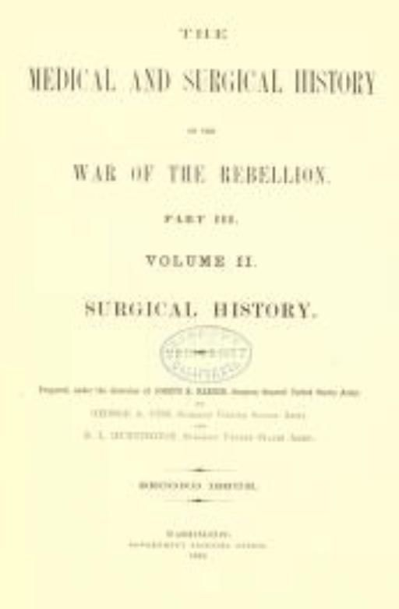
«История медицины и хирургии »Джозеф Барнс
«Медицинская и хирургическая история войны за восстание 1861–1865 годов» (MSHWR) была изданием правительственной типографии США, состоящим из шести томов, выпущенных между 1870 и 1888 годами и «подготовленных под руководством главного хирурга армии США. Джозеф К. Барнс ". История была разделена на три части, каждая из которых состоит из тома истории болезни и тома хирургической истории. В трудах подробно описаны десятки тысяч хирургических случаев и заболеваний, имевших место во время Гражданской войны в США (1861–1865 гг.).
https://archive.org/details/medicalsurgical32barnrich

Slide 9
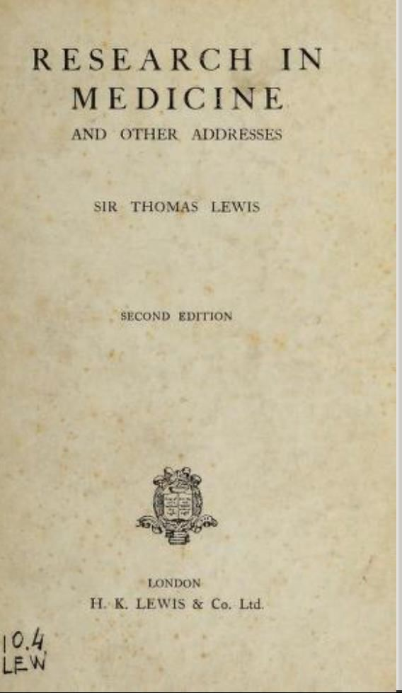
Исследования в области медицины сэр Томас Льюис https://archive.org/details/b29809800 ДАННАЯ КНИГА СОДЕРЖИТ ОСНОВНЫЕ СТРУКТУРНЫЕ ЭЛЕМЕНТЫ, НАЗВАНИЕ, УКАЗАНИЕ АВТОРА, ГОДА И МЕСТА ИЗДАНИЯ, ПРЕДИСЛОВИЕ И БЛАГОДАРНОСТИ. ДАННЫЙ ТРУД ДЕЛИТСЯ НА ЛОГИЧЕСКИЕ И СВЯЗНЫЕ ЧАСТИ, ИМЕЕТ СПИСОК ИСПОЛЬЗОВАННОЙ ЛИТЕРАТУРЫ, ЧТО УКАЗЫВАЕТ НА ПРАГЛАТИЧЕСКОЕ ФУНКЦИОНИРОВАНИЕ МЕДИЦИНСКИХ ТЕКСТОВ.

Slide 10
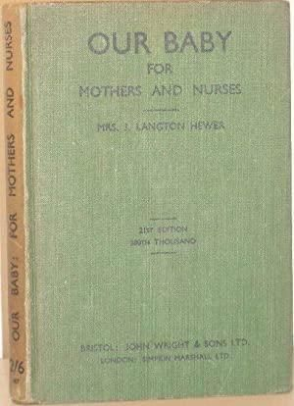
«Наш малыш: мамам и медсестрам» Лэнгтон Хьюс
До Мириам Стоппард и даже до доктора Спока почти не было книг с советами для молодых мам. Многие женщины обращались к своим родителям за информацией о том, как ухаживать за своим новорожденным ребенком. Для тех счастливчиков поздней викторианской и ранней эдвардианской эпохи был представлен фильм миссис Дж. Лэнгтон Хевер «Наш ребенок для матерей и медсестер». Наш ребенок, полный полезной информации обо всем, от того, во что одеть ребенка до поиска няни, от болезней до кормления, был настоящей библией для будущих и молодых мам. Наш ребенок сегодня так же полезен, большая часть информации по-прежнему актуальна для современной матери, но его также можно рассматривать как полезный социальный документ о том, как мы жили столетие назад.
https://archive.org/details/b28084275

Slide 11
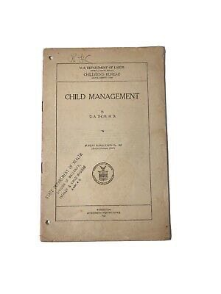
Управление детьми
Эта работа была выбрана учеными как имеющая культурное значение и являющаяся частью базы знаний цивилизации, какой мы ее знаем. Эта работа была воспроизведена с оригинального артефакта и остается максимально верной оригинальной работе. Таким образом, вы увидите оригинальные ссылки на авторские права, штампы библиотеки (поскольку большинство этих работ было размещено в наших самых важных библиотеках по всему миру) и другие обозначения в работе. Эта работа находится в общественном достоянии в Соединенных Штатах Америки

Slide 12
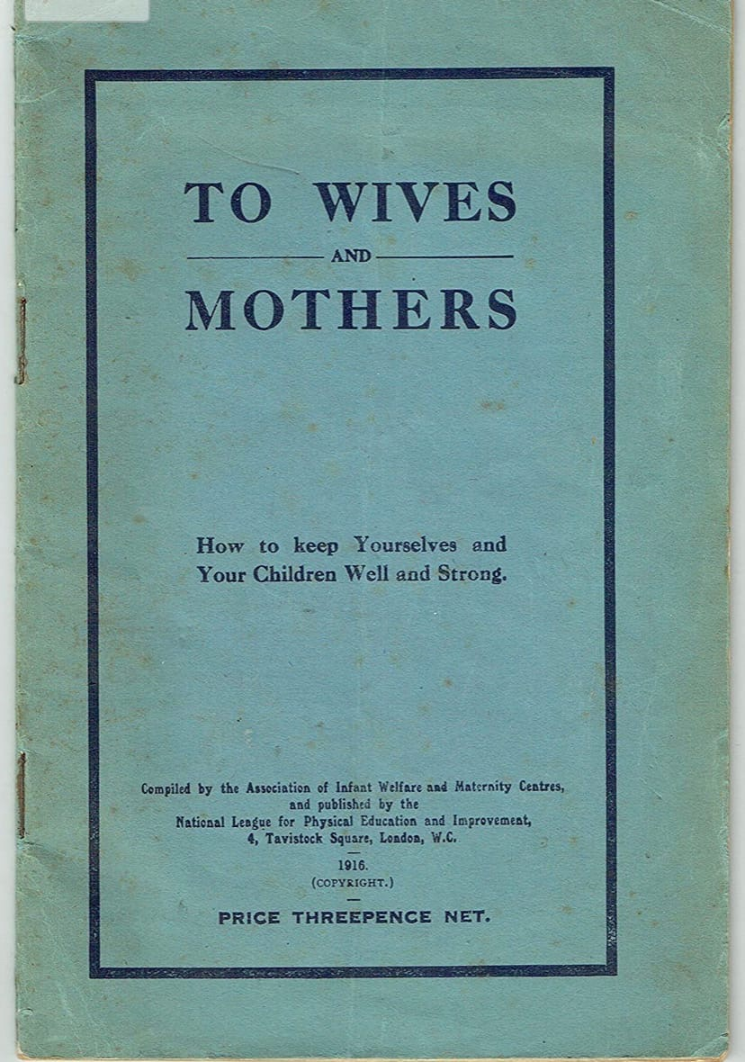
«Женам и мамам»
Эта небольшая книга представляет собой сборник листовок и статей, составленных специально назначенными комитетами Национальной лиги физического воспитания и усовершенствования, Национальной ассоциации по профилактике младенческой смертности и Ассоциации центров охраны здоровья младенцев и материнства.
https://wellcomecollection.org/works/t2ftfgx4

Slide 13
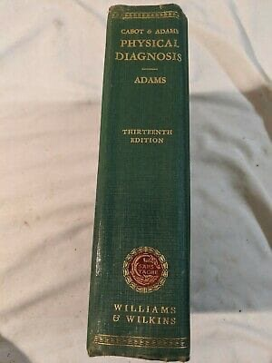
Физические диагнозы Адама Уильямса Уилкинса
«Физический диагноз Адама» - это небольшой, но чрезвычайно важный текст, который показывает, как вернуться к настоящему искусству постановки диагноза! Материал в этом тексте впервые был написан в конце 1800-х годов. В то время практически не существовало лабораторных тестов или возможностей визуализации, а физическая диагностика была и должна быть нашим лучшим и самым надежным диагностическим инструментом.
https://archive.org/details/adamsphysicaldie15adam

Slide 14
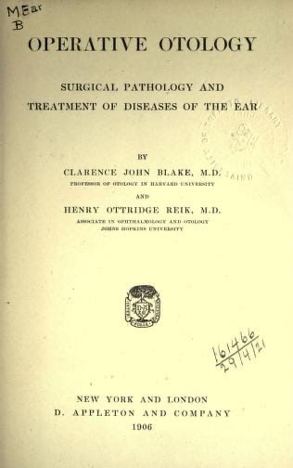
"Оперативная отология: хирургическая патология и лечение заболеваний уха"
. Эта книга была написана в ответ на вопросы, задаваемые в классе, у постели больного и во время консультации, и поэтому предназначена для учащихся, обычных и специальных практикующих.
https://archive.org/details/operativeotology00blakuoft

Slide 15
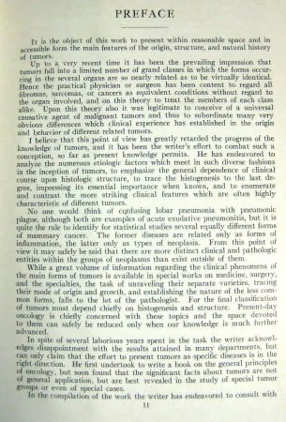
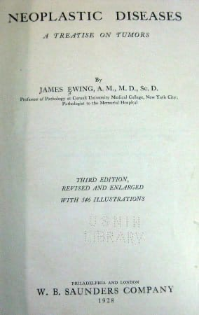
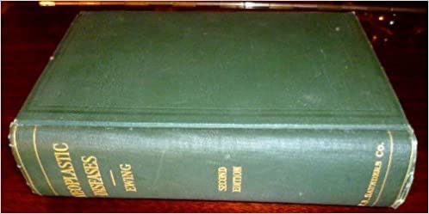
Неопластические заболевания Джеймс Юинг А.М. ЭТО ТРУД 20 ВЕКА, КОТОРЫЙ ИЛЛЮСТРИРУЕТ УНИФИЦИРОВАННЫЕ ТРЕБОВАНИЯ К МОНОГРАФИЯМ.
https://archive.org/details/neoplasticdiseas00ewinrich

Slide 16
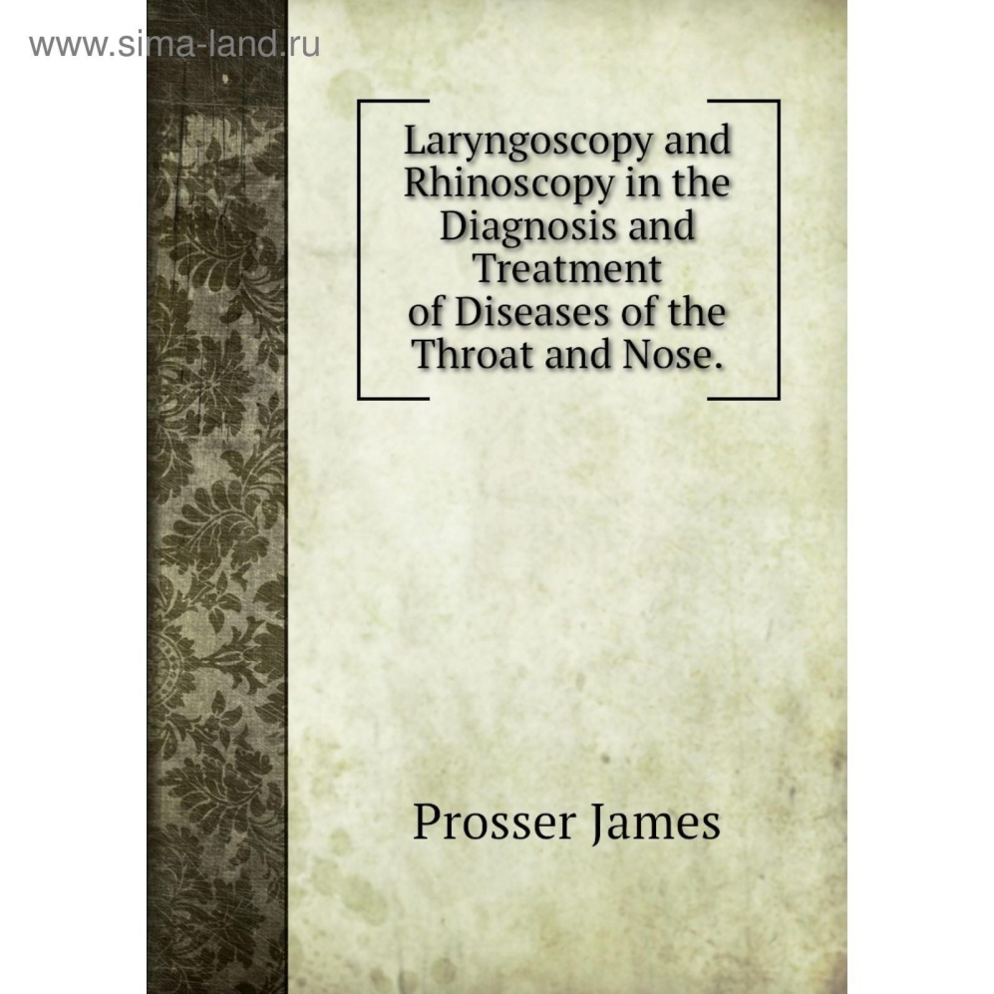
Ларингоскопия и риноскопия в диагностике и лечении заболеваний горла и носа П. Джеймс https://archive.org/details/b21446647

Slide 17
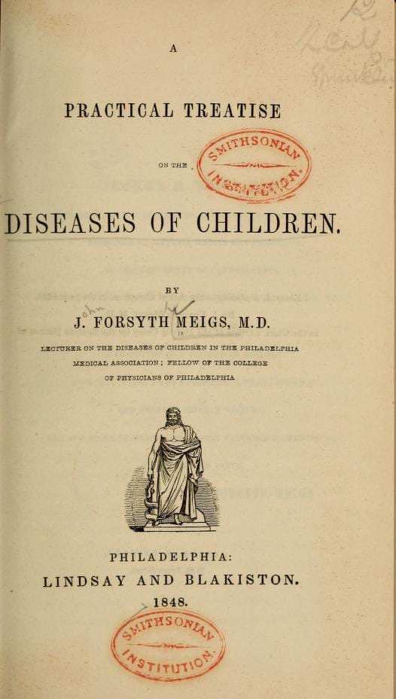
Болезни детей Дж. Форсайт Мейгс 1848
Мотивами, которые побудили автора этого тома Библиотеки практикующих врачей и студентов заняться его подготовкой, были надежда на то, что детали его собственного опыта могут оказаться полезными, и вера в то, что работа о детских болезнях выполненный по несколько иному плану, нежели те, которые уже существовали в этой профессии, не может быть неприемлемым дополнением к медицинской литературе страны. При подготовке работы не пожалели усилий, чтобы сделать ее методичной, точной и настолько полной, насколько позволяют рамки серии. Классификация болезней по системам, на которые они влияют, была принята автором как наиболее удобная. Разделы каждой статьи используются наиболее выдающимися писателями-систематиками. При составлении произведения автор максимально использовал все важные авторитеты, находящиеся в пределах его досягаемости, однако всегда стараясь судить о том, что привлекло его внимание, на основе знаний, полученных из его личного опыта. в частной практике. Таким образом, он надеется, что смог выбрать из трудов других то, что наиболее важно знать при нынешнем состоянии медицинской науки, и отвергнуть то, что казалось ошибочным или бесполезным.
https://archive.org/details/practicaltr00meig

Slide 18
Сделки - Американская хирургическая ассоциация, 1906 г.
https://archive.org/details/transactamersurg24ameruoft

Slide 19
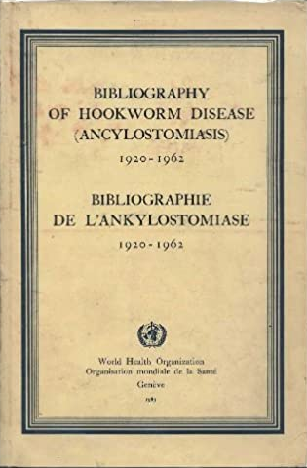
Библиография анкилостомоза / Нью-Йорк, Фонд Рокфеллера, Международный совет по здравоохранению, 1922.
Когда в 1910 году недавно организованная Санитарная комиссия Рокфеллера начала оказывать южным штатам помощь в принятии мер по борьбе с анкилостомозом, вскоре стало очевидно, что в литературе уже имеется значительный объем информации об этом заболевании, которую необходимо было опубликовать в более доступном виде. С созданием в 1913 г. Международного совета здравоохранения и расширением программы борьбы с анкилостомами на зарубежные страны эта потребность стала еще более очевидной. Поэтому одним из первых шагов нового Совета было проведение подготовки библиографии, которая публиковалась, чтобы предоставить ее гигиенистам и всем заинтересованным лицам.
https://www.cambridge.org/core/journals/international-review-of-the-red-cross/article/abs/bibliography-of-hookworm-disease-fondation-rockefeller-bibliography-of-koohworm-disease-publication-no-ii-the-rockefeller-foundation-international-health-board-newyork-city-baltimore-impr-waverly-press-the-williams-wilkins-company-1922-in8-xxvi-et-417-p/D89E882CA1029EF7D2A3E609F396FE44

Slide 20
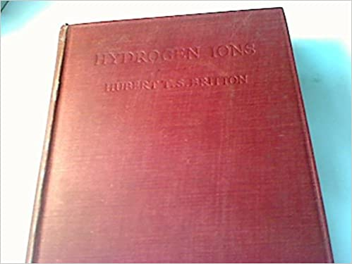
Ионы водорода. Хьюберт Т.С. Бриттон, доктор наук, бакалавр наук, Серия монографий по прикладной химии. Vol. III. Под редакцией доктора Э. Х. Триппа, стр. Лондон: Chapman & Hall, Ltd., 1929 г.

Slide 21
. Ионы водорода. Хьюберт Т.С. Бриттон, доктор наук, бакалавр наук, Серия монографий по прикладной химии. Vol. III. Под редакцией доктора Э. Х. Триппа, стр. Лондон: Chapman & Hall, Ltd., 1929 г.
Концентрация водородных ионов уже давно признана важным фактором во многих биохимических процессах, и, несомненно, благодаря этому признанию в последние годы были внесены значительные дополнения в наши знания о биохимических принципах. В других областях химии концентрации водородных ионов только начинают рассматриваться как имеющие фундаментальное значение, и использование водородного электрода и других связанных с ним методов все чаще применяется не только для измерения очень небольших изменений кислотности и щелочность, но как ценные индикаторы степени протекания реакций и как средство контроля этих реакций с точностью, до сих пор невозможной. Это также относится к различным производственным процессам.
При написании этой книги автор стремился: во-первых, дать практическое обсуждение различных электрометрических и колориметрических методов определения концентрации ионов водорода; во-вторых, показать фундаментальную важность концентраций ионов водорода в общей химии, включая объемные и гравиметрические аналитические процедуры; и, наконец, указать на важную роль, которую играют концентрации ионов водорода в многочисленных промышленных химических процессах, и на то, как различные методы измерения концентраций ионов водорода использовались в целях контроля. Чтобы прояснить важность концентрации водородных ионов в производственных процессах для широкого читателя, были включены краткие описания процессов там, где они были сочтены необходимыми.
https://rusneb.ru/catalog/000200_000018_RU_NLR_INFOCOMM_116_5000067398/

Slide 22
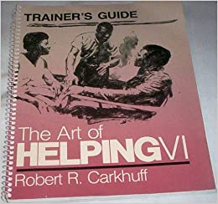
. Искусство помощи VI, издание Кархафф Роберт Р. / HRD Press, Inc. (1 декабря 1987 г.)
Это шестое издание «Искусство помогать». За три десятилетия было продано более 500 000 копий. Буквально миллионы людей обучены навыкам оказания помощи. Многие другие получили эти навыки. Воздействие на сотни тысяч этих реципиентов было исследовано. Результат: приобретение и использование навыков впечатляюще мощно. В этой книге объясняются основные навыки межличностного общения, необходимые профессиональным консультантам и непрофессионалам, учителям, бизнес-менеджерам, родителям и всем остальным.
https://archive.org/details/artofhelpingtext00robe

Slide 23
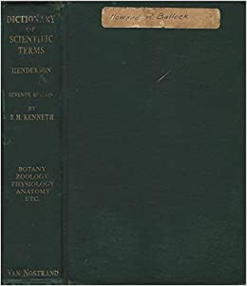
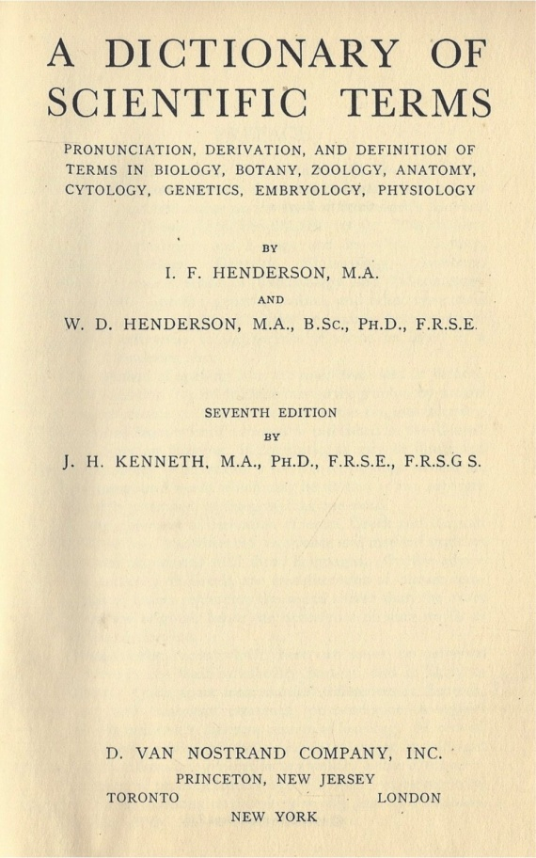
Словарь научных терминов. Авторы И. Ф. Хендерсон и У. Д. Хендерсон, Нью-Йорк, 1957 г
Произношение, происхождение и определение терминов в биологии, ботанике, зоологии, анатомии, цитологии, генетике, эмбриологии, физиологии. Нью-Йорк Д. Ван Ностранд Компани, ИНК. 1953 год.
https://archive.org/details/in.ernet.dli.2015.205149

Slide 24
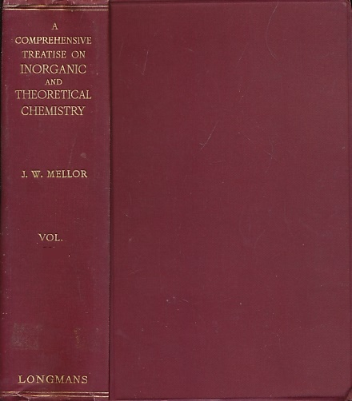
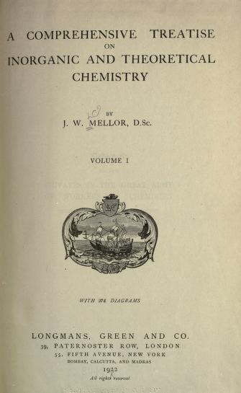
Комплексный трактат по неорганической и теоретической химии. Автор Дж. У. Меллор. Лондон, Нью-Йорк (1922-1937)
Джозеф Уильям Меллор (1869-1938) был выпускником Отаго, стал гончаром, карикатуристом и, что более важно, известным химиком. В самом деле, его усилия в одиночку завершить свою 16-томную окончательную работу «Всеобъемлющий трактат по неорганической и теоретической химии» (1922-1937), которая насчитывала более 15 000 страниц и 16 миллионов слов, никогда не имели себе равных.
https://archive.org/details/comprehensivetre00mellrich

Slide 25
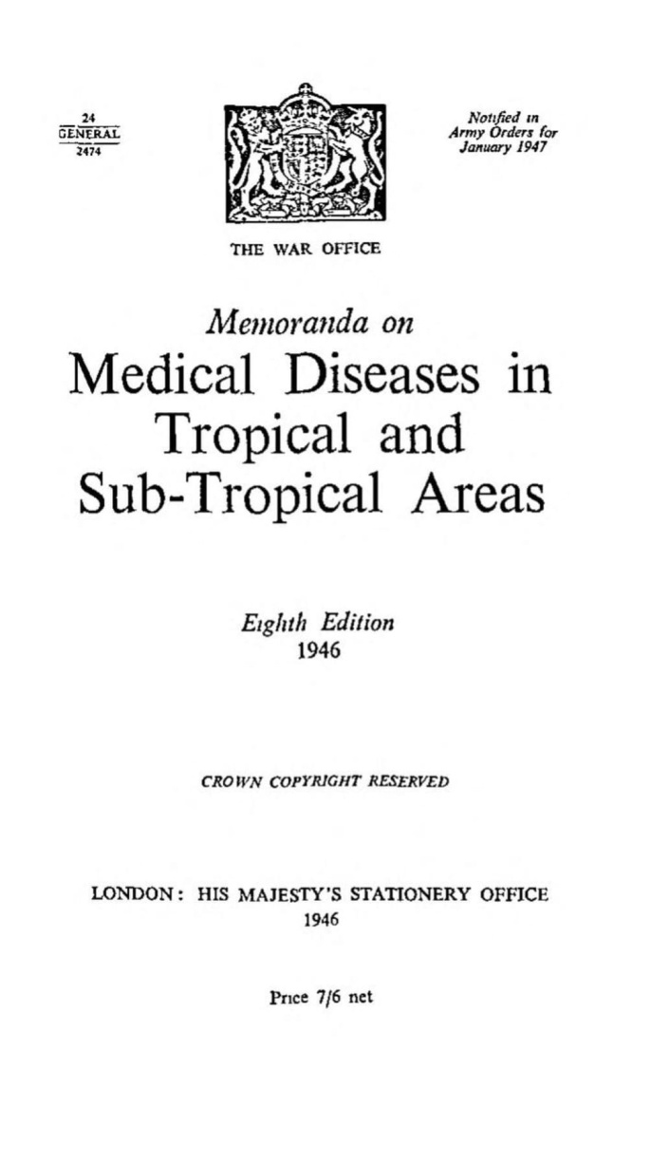
Медицинские заболевания в тропических и субтропических регионах

Slide 26
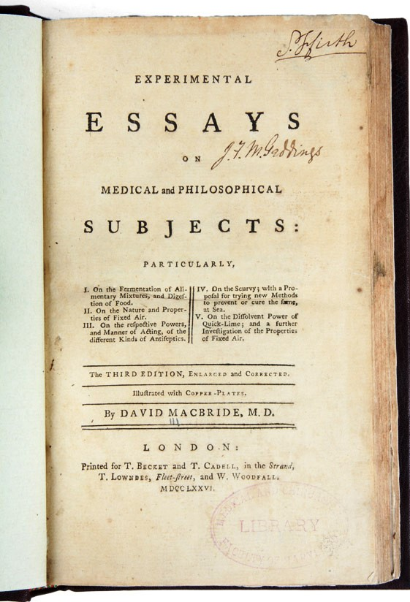
. Экспериментальные очерки на медицинские и философские темы / Дэвид МакБрайд. Лондон, 1762 г.
Третье (последнее) издание эссе МакБрайда. Опубликовано в 1776 году. МакБрайд олицетворял господствующее направление медицинской мысли своего времени. В этом он, как известно, ошибался относительно причин, профилактики и лечения цинги. См. "Цингу" Стивена Боуна для полной истории. МакБрайд - важнаялитературадляисториковмедицины.
https://archive.org/details/b30515361

Slide 27
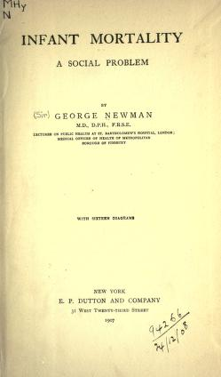
Младенческая смертность: социальная проблема / Джордж Ньюман. Лондон: Метуэн, 1906.
https://archive.org/details/b22651937
В начале 20 века 15% всех младенцев в Англии и Уэльсе умирали на первом году жизни. В классической работе Ньюмана «Младенческая смертность», опубликованной в 1906 году, были определены причины этих смертей, значение периода сразу после рождения, социальные проблемы, лежащие в основе смертности, и возможные методы профилактики. Позже, будучи главным врачом Совета по образованию (1907-1935) и Министерства здравоохранения (1919-1935), он добился многих важных и широкомасштабных улучшений здоровья младенцев и детей.

Slide 28
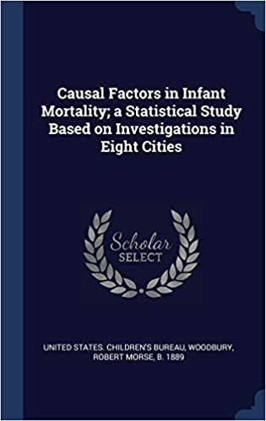
. Причинные факторы младенческой смертности; Статистическое исследование Роберта Морса Вудбери, основанное на исследованиях в восьми городах, Вашингтон, 1925 г.
Эта работа была выбрана учеными какимеющая культурное значение и являющаяся частью базы знаний цивилизации, какой мы ее знаем. Эта работа была воспроизведена с оригинального артефакта и остается максимально приближенной к оригинальной работе
https://archive.org/details/causalfactorsini00unit

Slide 29
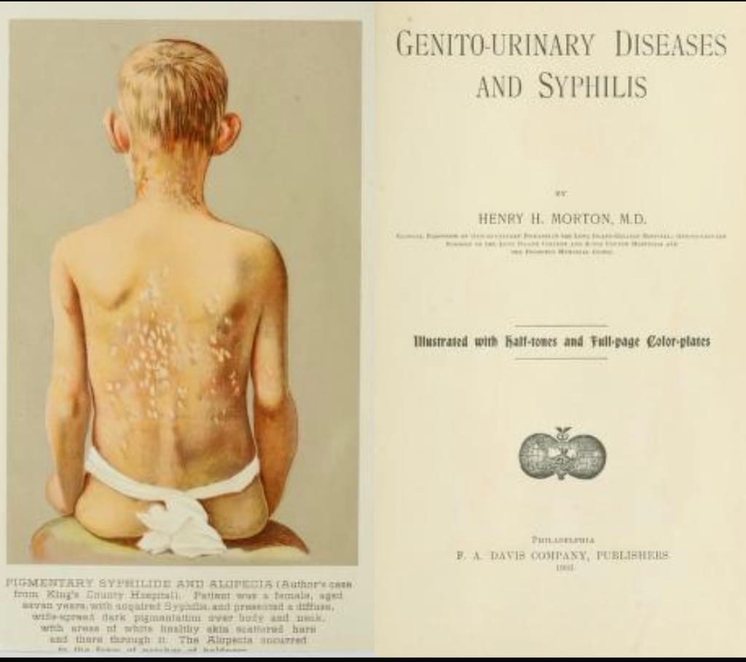
Заболевания мочеполовой системы и сифилис Мортон, Генри Х. (Генри Холдич), р. 1861 г.
https://archive.org/details/genitourinarydis00mort

Slide 30
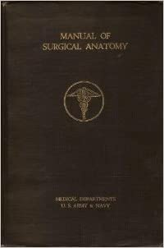
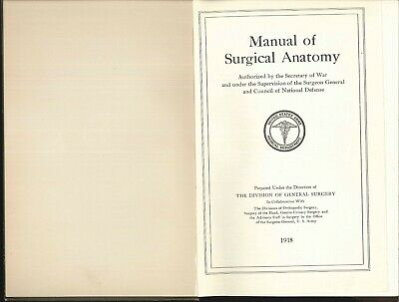
Руководство по хирургической анатомии, утвержденное военным секретарем и под наблюдением главного хирурга и Совета национальной обороны.
Цель этого руководства - снабдить медицинские департаменты армии и флота США хирургической анатомией в компактной форме.
https://archive.org/details/cu31924001029978

Slide 31
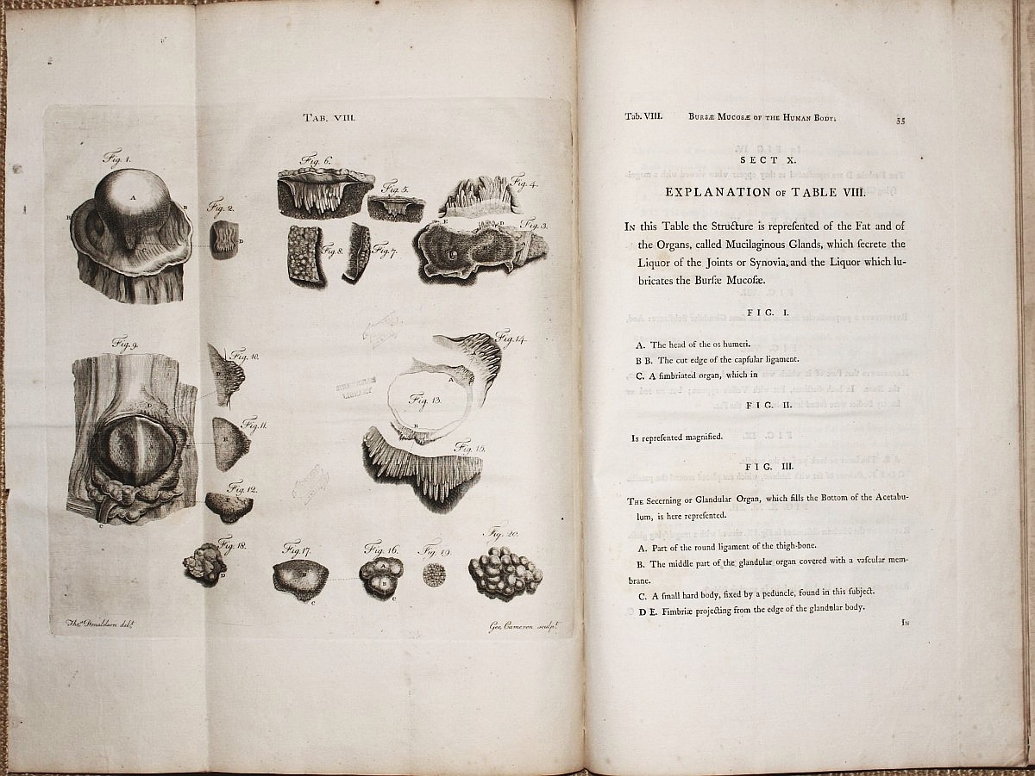
Описание всех слизистых оболочек человеческого тела, их структуры, несчастных случаев и болезней, а также операций по их лечению / Монро, Александр, 1788.
https://archive.org/details/descriptionallB00Monr
Некоторые авторы-анатомы утверждают, что это первое полное описание бурсы

Slide 32
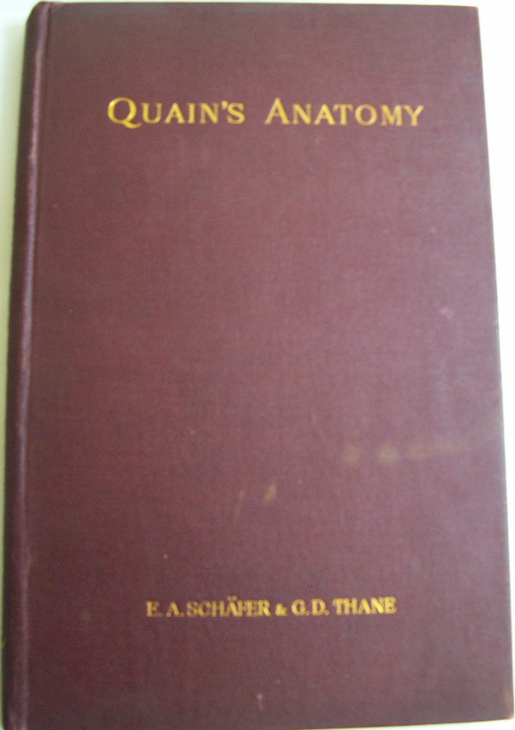
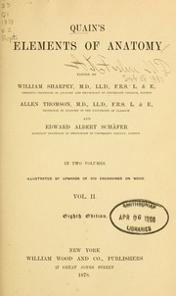
Элементы анатомии Куэйна / Джонс Куэйн, Лондон и Нью-Йорк, 1892 г.
Когда в 1828 году Джонс Куэйн, «преподаватель медицинской школы на Олдерсгейт-стрит», опубликовал скромным томом первое издание своих «Элементов анатомии», он едва ли мог надеяться, что восемьдесят лет спустя оно все еще останется стандартом. работа такого рода на английском языке, которая займет и сохранит свое место в качестве космополитического учебника; и все же, если говорить правду, очень мало осталось от Куэйна в работе, которая сейчас проходит под его именем. В первоначальном издании глава из 4000 слов рассказывала историю развития человеческого тела; теперь, в одиннадцатом издании, эмбриология требует специального редактора и специального тома, содержащего более 100 000 слов и значительно более 300 иллюстраций.
https://archive.org/details/quainselementsof11quairich

Slide 33
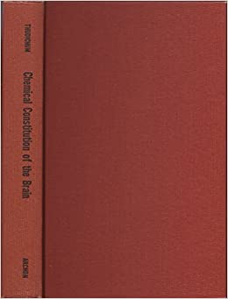
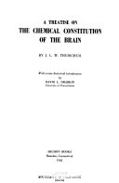
Трактат о химическом строении мозга. / Автор Дж. Л. В. Тудичум, Лондон, 1884 г.
В 1884 году Дж. Л. В. Тудичум объяснил свои открытия в публикации под названием «Трактат о химическом строении мозга», книге, которая в то время подвергалась широкой критике и отвергалась многими в научном сообществе. После его смерти, открытия Тудичума стали важным научным вкладом в изучение химического и молекулярного состава мозга.
https://archive.org/details/b23984570

Slide 34
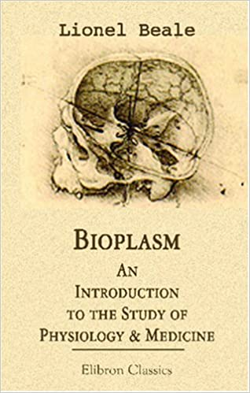
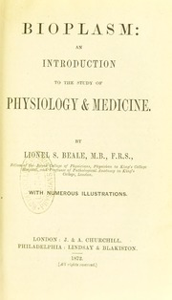
Биоплазма: введение в изучение физиологии и медицины / Бил, Лайонел С. (Лайонел Смит), Лондон, Дж. & А. Черчилль; 1872.
В этой небольшой книге была сделана попытка определить и объяснить природу некоторых из наиболее важных изменений, которые характерны для живых существ и свойственны им.
https://archive.org/details/bioplasmintroduc00bealrich

Slide 35
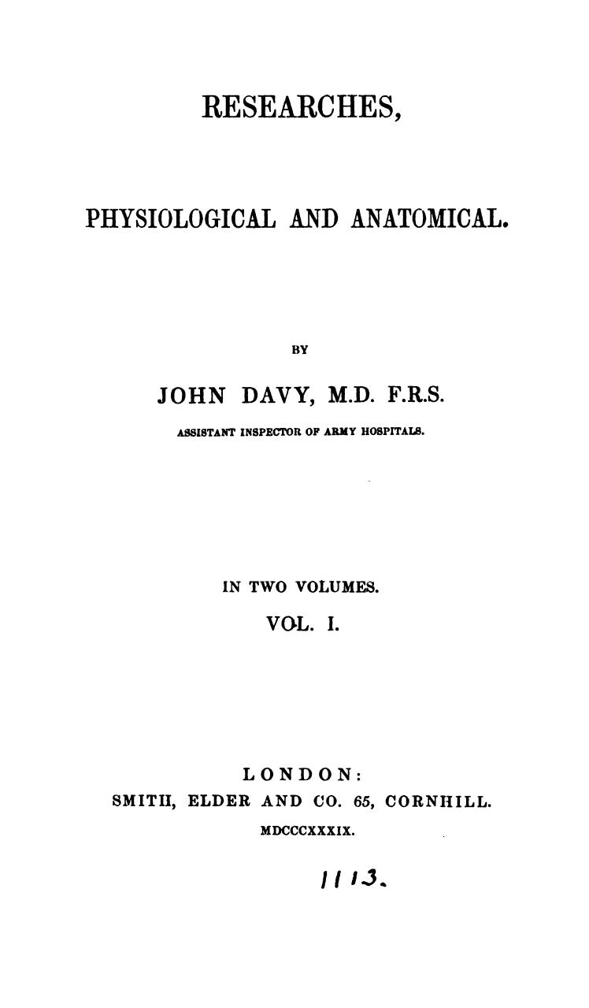
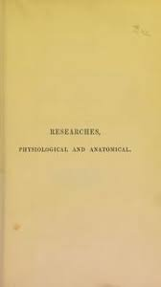
Исследования: физиологические и анатомические / Джон Дэви, Лондон, 183
Значительная часть этой работы уже напечатана. Прибегают к переизданию, отчасти для того, чтобы собрать воедино статьи, разбросанные в «Трудах обществ» и в труднодоступных журналах; и частично с целью внесения изменений, исправлений и дополнений, которые после прочтения или дальнейшего исследования позволили сделать; и, наконец, в надежде, что сформированная таким образом коллекция окажется полезной как для студента-медика, так и для исследователя-медика.
https://archive.org/details/researchesphysi00davygoog

Slide 36
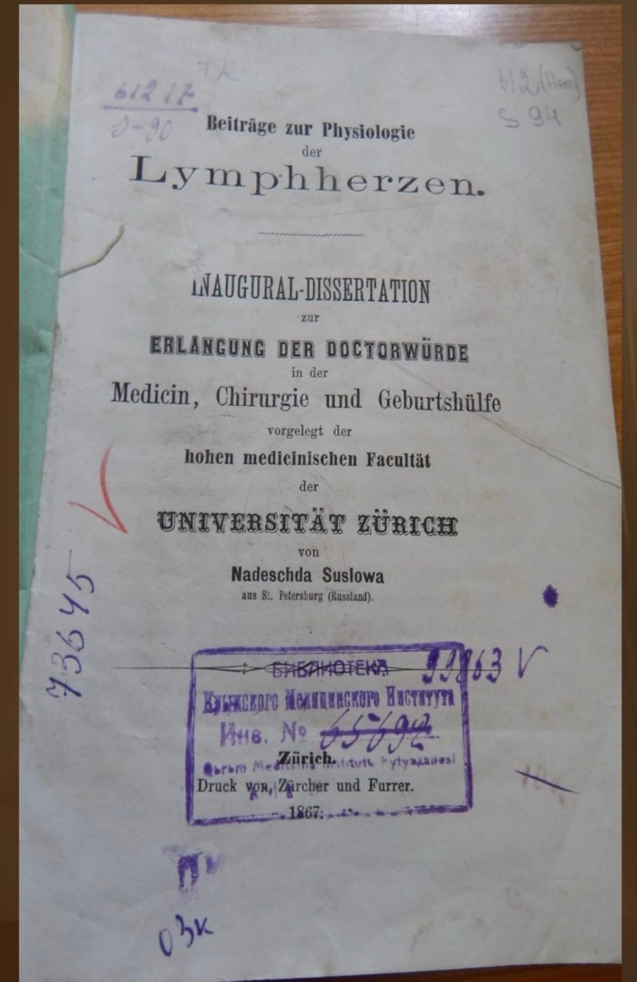
Перевод в физиологию Лимферцена: инаугурационная диссертация на получение степени доктора медицины, хирургии и акушерства была представлена ​​на высокий медицинский факультет Цюрихского университета / Н. Суслова. - Цюрих: Печать Цурхера и Феррера, 1867 г.

Slide 37
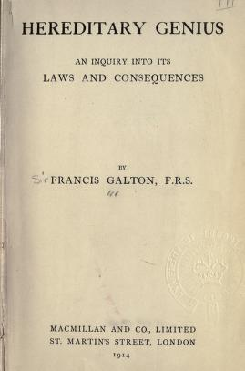
Наследственный гений, исследование его законов и последствий / Фрэнсис Гальтон. Лондон, 1869 год.
В этой книге Гальтон показывает, что природные способности человека передаются по наследству с теми же ограничениями, что и форма и физические характеристики всего органического мира. Многие, кто прочитает его без должной заботы и внимания, которого он требует и которого заслуживает, признают, что он гениален, но заявят, что вопрос не может быть доказан. Однако такой вердикт никоим образом не будет справедливым для аргумента Гальтона, который мы постараемся изложить как можно более кратко. Сначала он обсуждает классификацию людей по «репутации» и на основе изучения биографических словарей и некрологов за определенные годы, взятых через большие промежутки времени, приходит к выводу, что не более 250 человек на каждый миллион или 1 на 4000 можно назвать "Выдающийся"; и он показывает, насколько это малая доля, благодаря хорошо известному факту, что невооруженным глазом никогда не бывает так много, как 4000 звезд одновременно, и что мы чувствуем необычайное отличие звезды - быть самой яркой. в небе. Эти «выдающиеся» люди - самый низкий класс, с которым он имеет дело. Самые знаменитые имена - как одно на миллион или одно на многие миллионы; но если человек не настолько выше среднего, что есть только один подобный ему на каждые 4000, его не принимают в ряды выдающихся людей, на которых Гальтон основывает свои выводы.
https://archive.org/details/hereditarygenius00galt

Slide 38
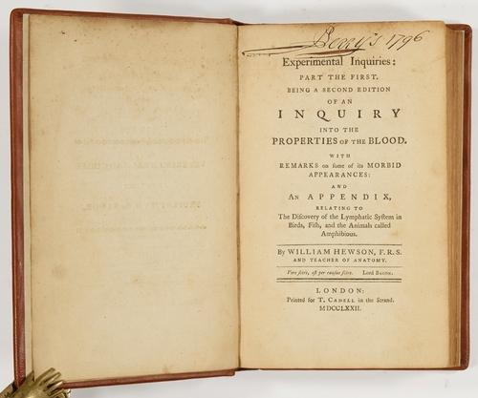
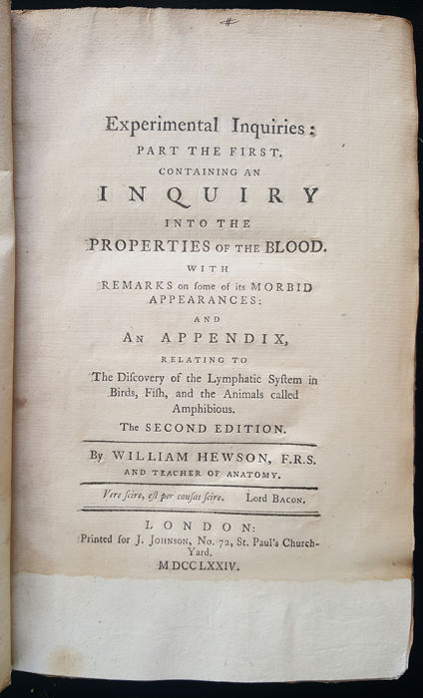
Экспериментальные запросы / Уильям Хьюсон, Лондон, 1780 г.
Экспериментальные запросы -: часть первая: содержит исследование свойств крови: с замечаниями о некоторых ее болезненных проявлениях: и приложение, касающееся открытия лимфатической системы у птиц, рыб и животных, называемых амфибиями.
https://archive.org/details/experimentalinqu1780hews

Slide 39
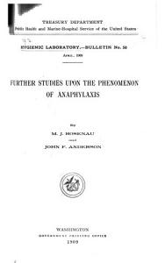
Исследования феномена анафилаксии / ByJ. Ф. Андерсон, М. Дж. Розенау. Вашингтон, 1909 год.
https://rusneb.ru/catalog/000200_000018_RU_INFOCOMM_429_NLR_5000004705/

Slide 40
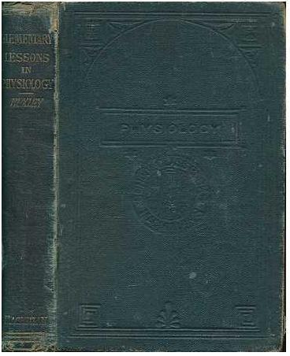
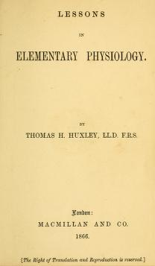
Уроки элементарной физиологии / Томас Х. Хаксли. Лондон, 1966 год.
«Уроки элементарной физиологии» Хаксли была, вероятно, лучшей книгой такого рода, которая когда-либо была написана. В ней излагались элементы анатомии и физиологии человека в такой ясной и краткой форме, а небольшой том представлял собой настолько полный сборник основных фактов, накопленных в той науке, которой он занимался, что его сразу же приветствовали как полезный материал. давно ощущавшаяся потребность в популярном и в то же время авторитетном изложении предмета. Его успех был огромен. Издание за изданием продавались в быстрой последовательности, и буклет - поскольку это было не более чем - не только был принят в школах по всей стране в качестве учебника, с которого должно было начинаться преподавание физиологии, но и вскоре был переведен на русский язык. каждый цивилизованный язык, и даже, как говорят, более чем на один варварский язык.
https://archive.org/details/lessonsinelemen00huxlgoog

Slide 41
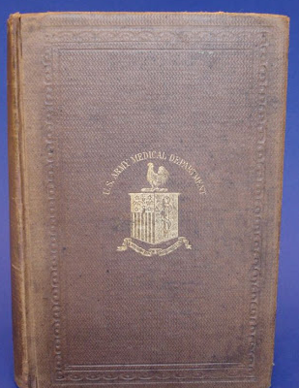
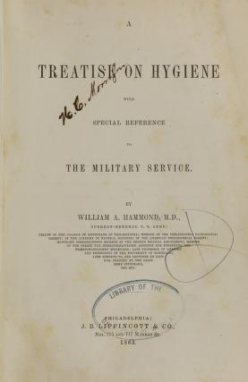
Трактат о гигиене с особым упором на военную службу / Уильям Хаммонд. Опубликовано Дж. Б. Липпинкоттом, Филадельфия, 1863 г.
На военной службе больше, чем на какой-либо другой, необходимо знание средств предотвращения болезней и облегчения выздоровления с помощью других методов, кроме простого приема лекарств. Армии часто расположены так, что их спасение зависит от знаний, которыми может обладать медицинский офицер, и никогда не бывает, чтобы те, на кого возложена их медицинская помощь, не могли применить какие-либо важные принципы гигиены к ним.
https://archive.org/details/62510670R.nlm.nih.gov

Slide 42
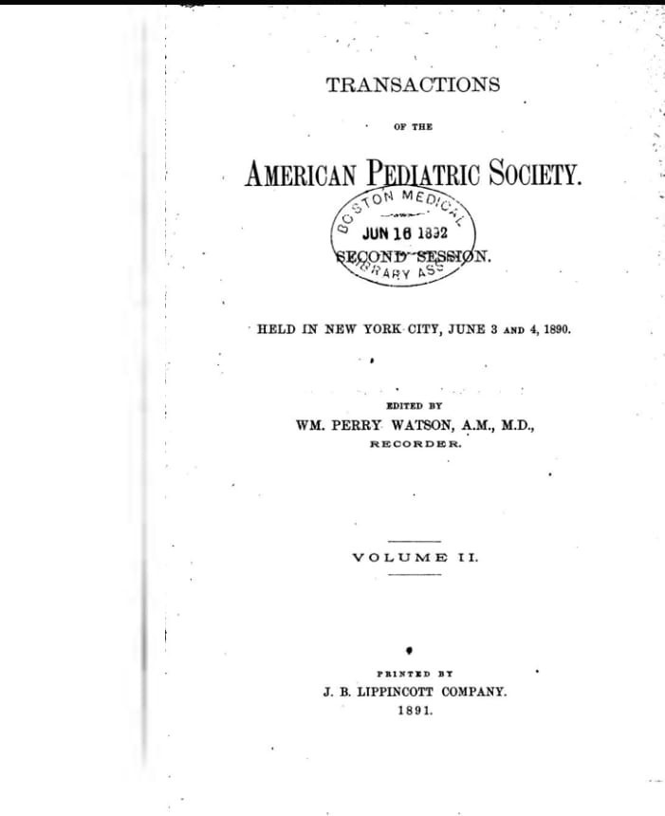
Труды Американского педиатрического общества Американским педиатрическим обществом
https://archive.org/details/transactionsame48socigoog

Slide 43
Отчет о состоянии крови и кровеносных сосудов
Отчет о состоянии крови и кровеносных сосудов при воспалении, а также по другим вопросам, касающимся кровообращения в крайних сосудах: вместе с отчетом о лимфатических сердцах и о движении лимфы из них через соответствующий проток в их соответствующая вену
https://archive.org/details/b21971730

Slide 44
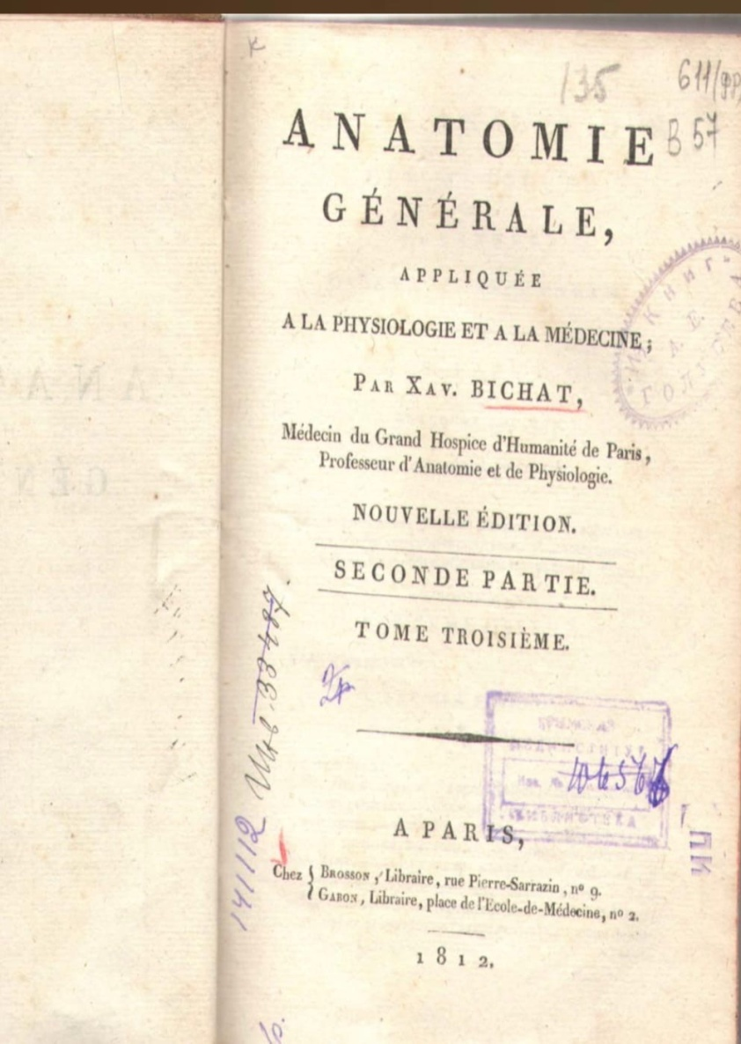
Биша, X. Анатомия общая,
Общая анатомия в приложении к физиологии и медицине; Часть II. Tome troisieme. / Автор: Xav. Биша. -. - В Париже: Броссон, Габон, 1812. - XXXVIIJ.
https://archive.org/details/anatomiegnrale21bich_0

Slide 45
https://www.facebook.com/groups/550434716130769/permalink/576891003485140/

Slide 46
ВЫВОДЫ:
Основными структурными элементами письменных научных медицинских текстов XVII -XX веков являются следующие компоненты: авторская концепция, характеризующаяся объединяющей идеей представленного материала; многоуровневая сложность с иллюстрацией связности иерархической системы научного знания; целостность и завершённость; интегрирующая обобщенность характера изложения материала с описанием перспективных тенденций развития обозначенных проблем; представление статики и динамики предмета исследования.

